Slide 1

Power Java
제25장 네트워크 프로그래밍

Slide 2
이번 장에서 학습할 내용
자바를 이용하여서 TCP/IP 통신을 이용하는 응응 프로그램을 작성하여 봅시다.
네트워크 프로그래밍의 개요
URL 클래스
TCP를 이용한 통신
TCP를 이용한 서버 제작
TCP를 이용한 클라이언트 제작
UDP를 이용한 통신

Slide 3
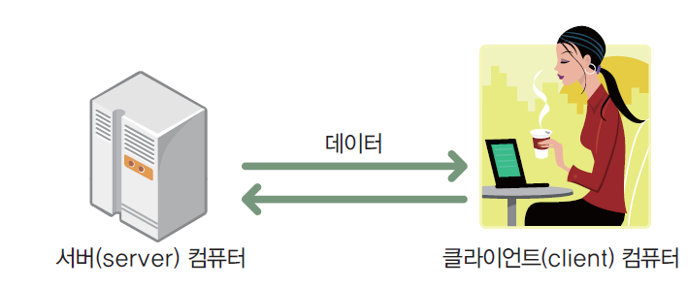
서버와 클라이언트
서버(Server): 사용자들에게 서비스를 제공하는 컴퓨터
클라이언트(Client): 서버에게 서비스를 요청해서 사용하는 컴퓨터
(예) 웹서버와 클라이언트

Slide 4
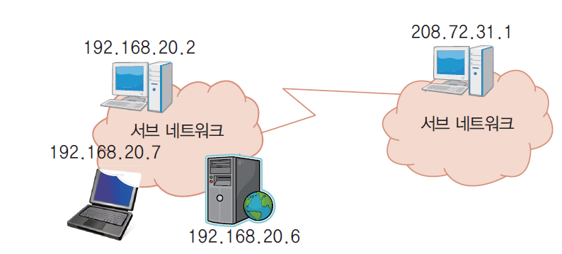
IP 주소
IP 주소: 인터넷에서 컴퓨터의 주소

Slide 5
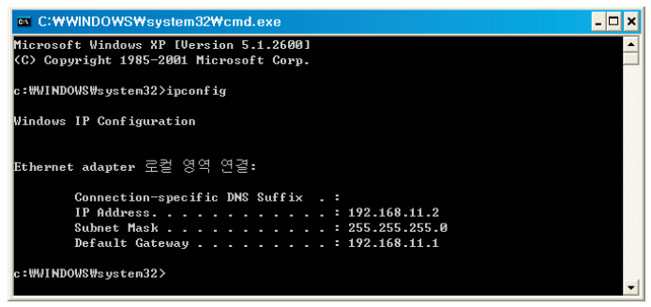
IP 주소
IP 주소: 인터넷에서 컴퓨터의 주소

Slide 6
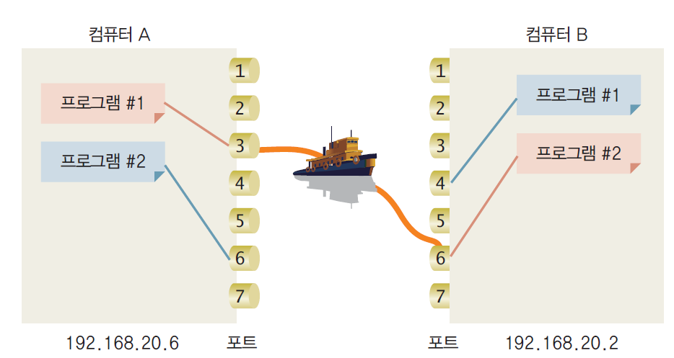
포트
포트(port): 가상적인 통신 선로

Slide 7
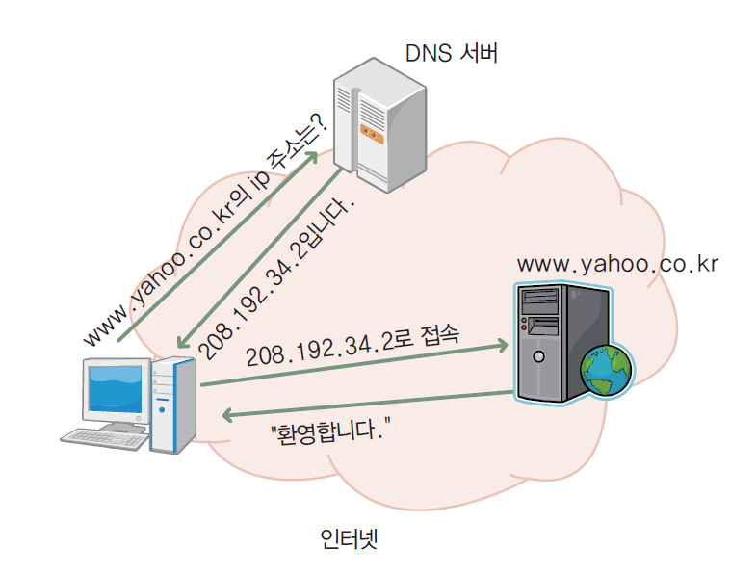
호스트 이름, DNS, URL
DNS(Domain Name System): 숫자 대신 기호를 사용하는 주소
DNS 서버: 기호 주소를 숫자 주소가 변환해주는 서버
URL(Uniform Resource Locator): 인터넷 상의 자원을 나타내는 약속

Slide 8
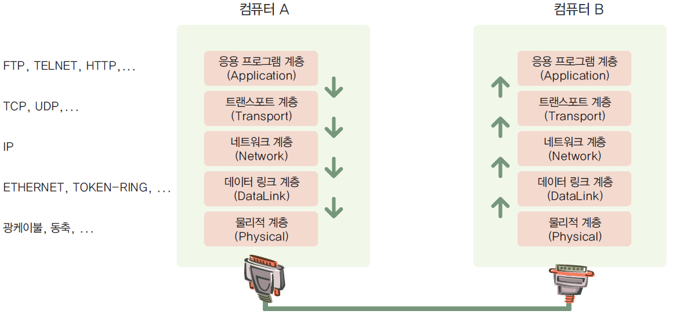
프로토콜
프로토콜(protocol): 통신을 하기 위한 약속

Slide 9
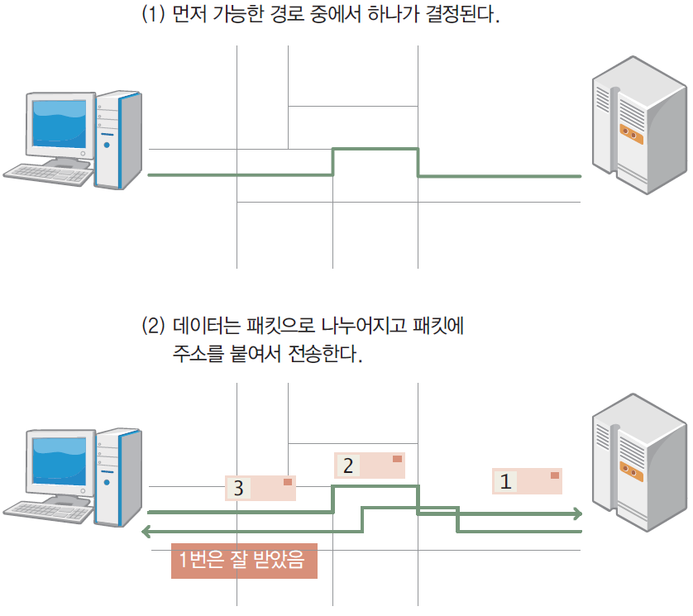
TCP
TCP(Transmission Control Protocol)는 신뢰성있게 통신하기 위하여 먼저 서로 간에 연결을 설정한 후에 데이터를 보내고 받는 방식

Slide 10
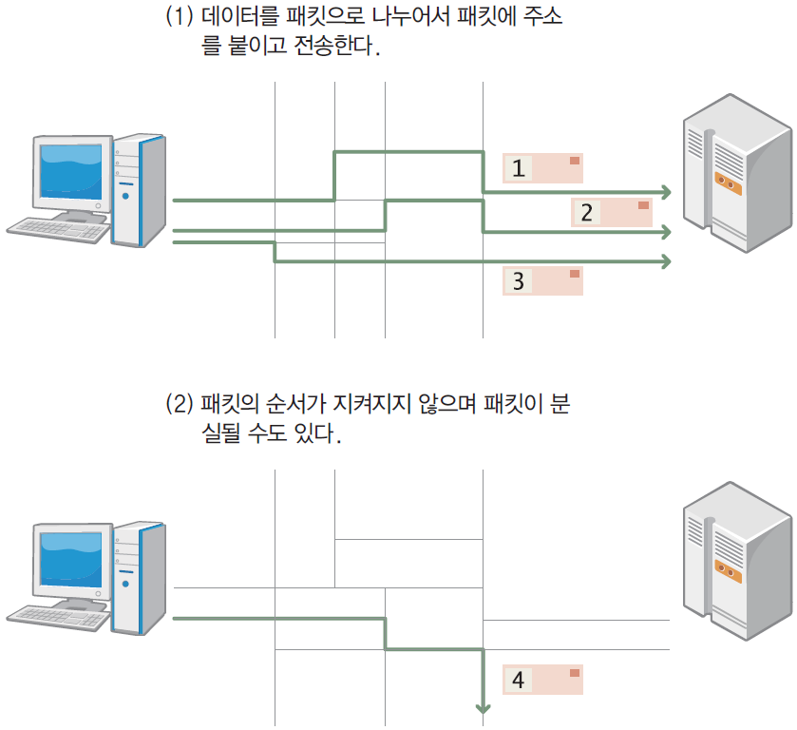
UDP
UDP(User Datagram Protoocol)는 데이터를 몇 개의 고정 길이의 패킷(다이어그램이라고 불린다)으로 분할하여 전송

Slide 11
자바와 네트워크
네트워크 프로그래밍을 위한 패키지는 java.net
TCP를 위한 클래스
  URL
  URLConnection
  Socket
  ServerSocket
UDP를 위한 클래스
  DatagramPacket
  DatagramSocket
  MulticastSocket

Slide 12

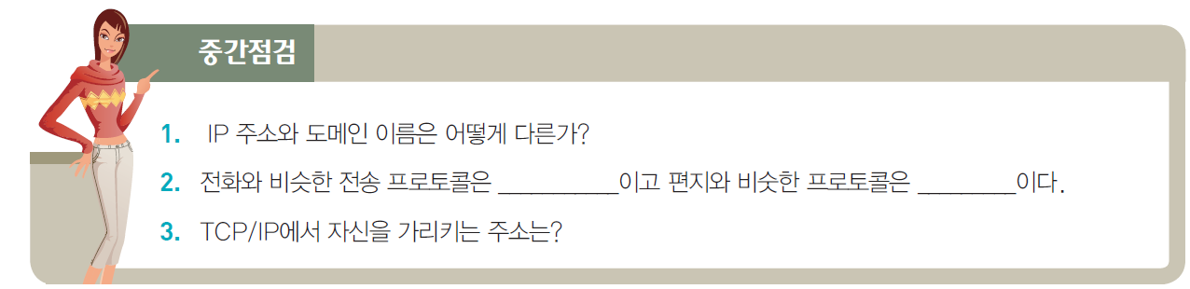
중간 점검 문제

Slide 13
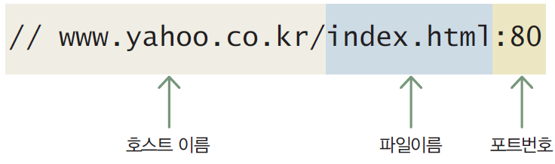
URL 클래스
URL java = new URL("http://java.sun.com");// 절대 경로
URL reference = new URL(java, "reference.html");// 상대 경로

Slide 14
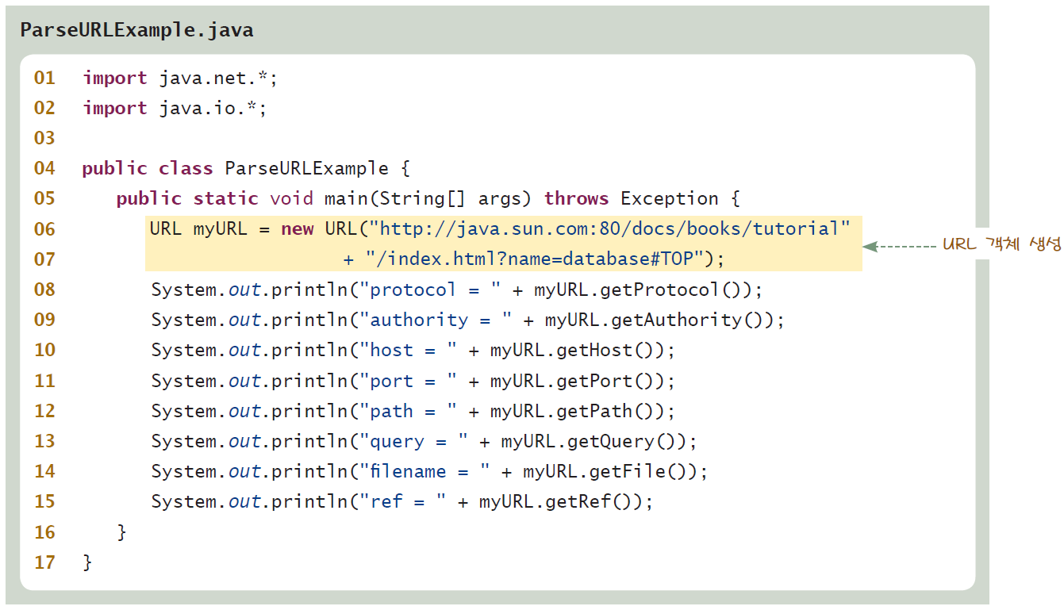
예제

Slide 15
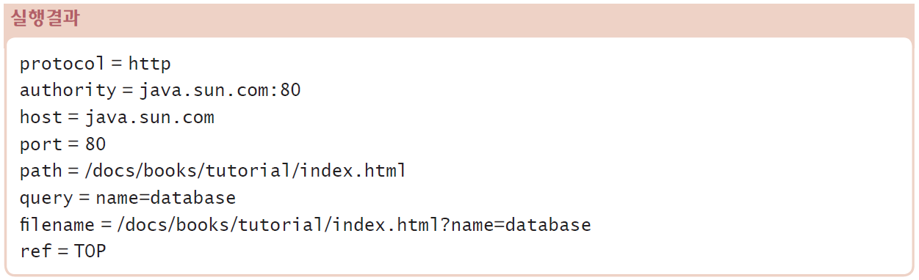
예제

Slide 16
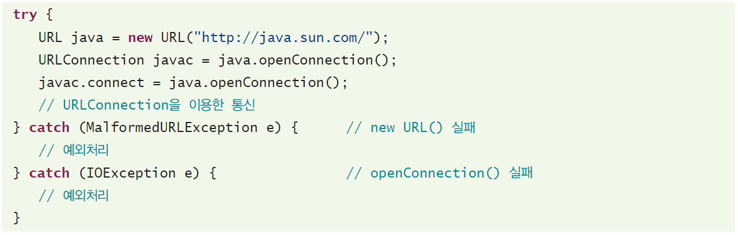
URLConnection 클래스

Slide 17
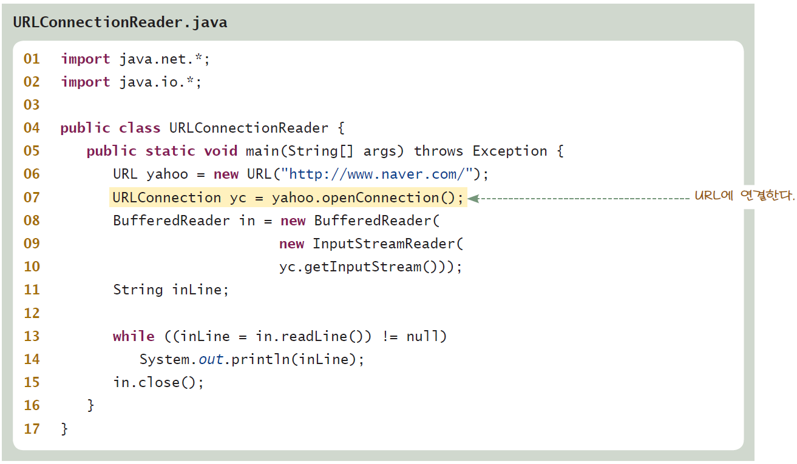
URLConnection 을 이용한 읽기

Slide 18
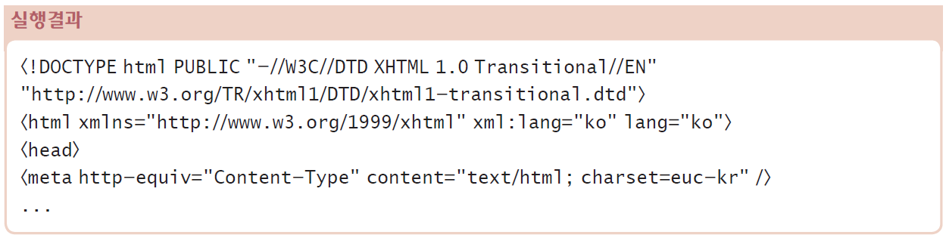
예제

Slide 19
CGI 스크립트와 대화하기
URL을 생성한다.
URLConnection을 추출한다.
연결로부터 출력 스트림을 얻는다. 출력 스트림은 서버 쪽의 cgi-bin 스크립트의 표준 입력 스트림에 연결된다.
출력 스트림에 데이터를 출력한다.
출력 스트림을 닫는다.

Slide 20
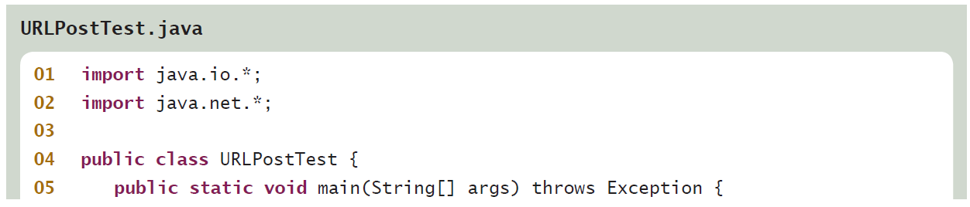
CGI 스크립트와 대화하기

Slide 21
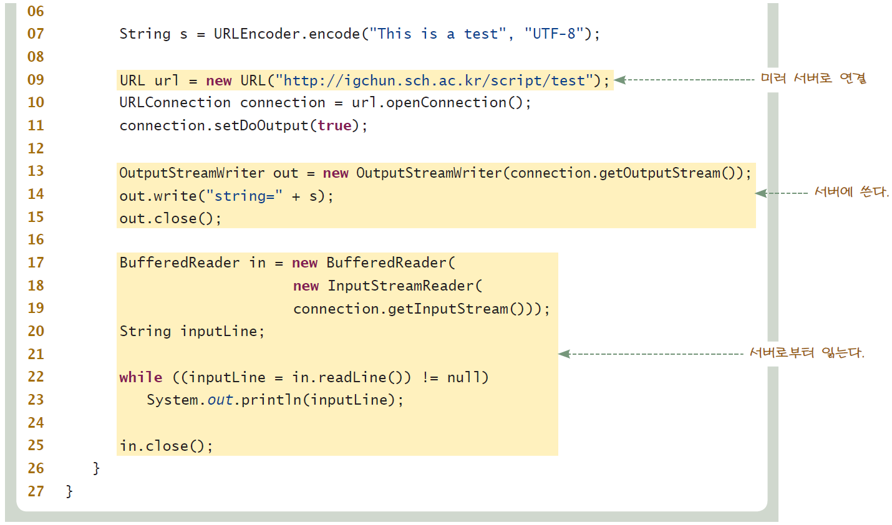
CGI 스크립트와 대화하기

Slide 22
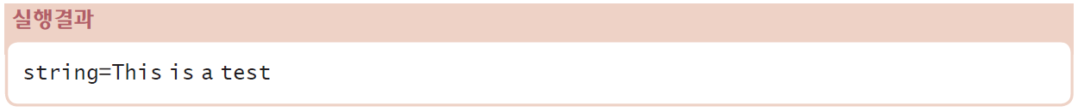
예제

Slide 23
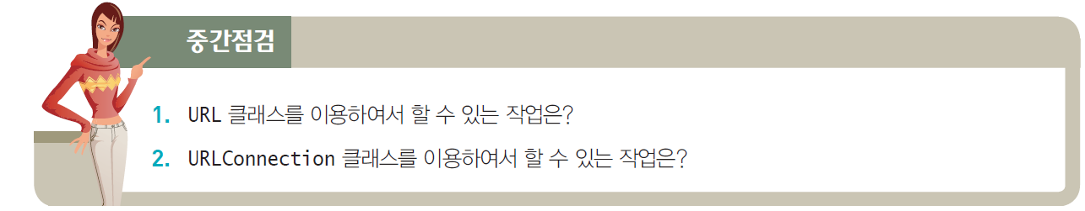
중간점검

Slide 24
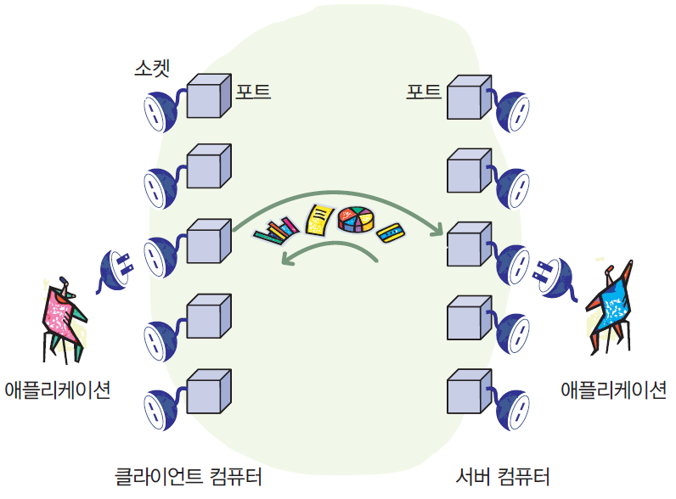
Socket 클래스
소켓(socket): TCP를 사용하여 응용 프로그램끼리 통신을 하기 위한 연결 끝점(end point)
그림25-1. 소켓의 개념

Slide 25
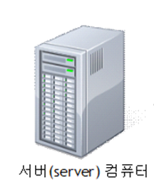

ServerSocket과 Socket
ServerSocket 클래스: 서버를 위한 소켓
소켓의 종류
Socket 클래스: 클라이언트를 위한 소켓

Slide 26
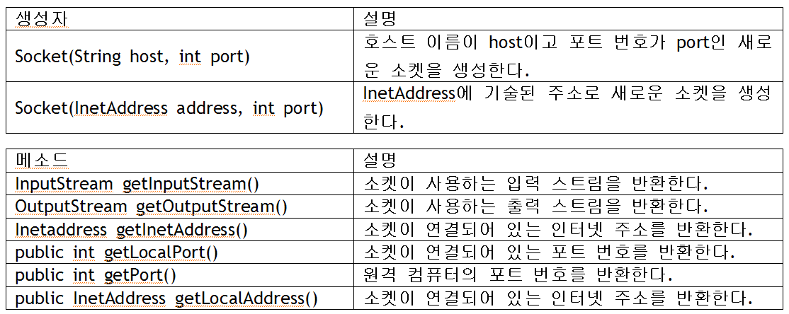
Socket 클래스

Slide 27
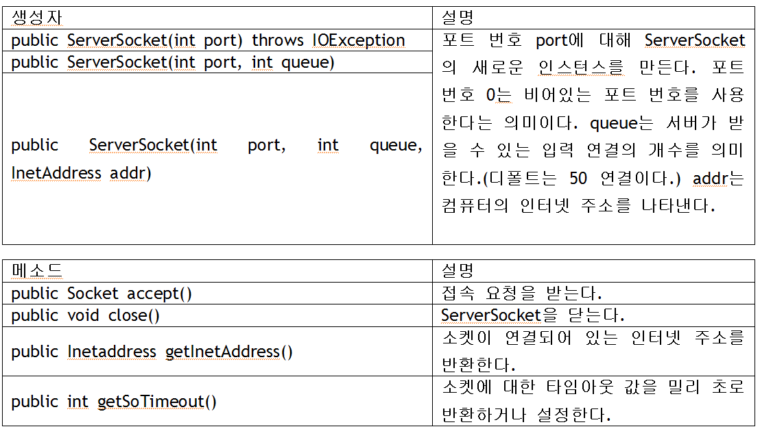
ServerSocket 클래스

Slide 28
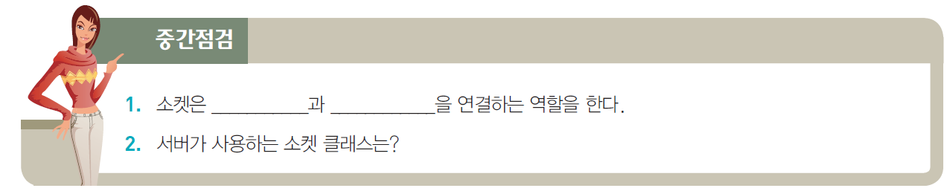
중간점검

Slide 29
스트림 소켓을 이용한 서버 제작
ServerSocket 객체 생성
  ServerSocket server = new ServerSocket(portNumber, queueLength);
accept() 메소드 호출
  Socket clientSocket = server.accept();
소켓으로부터 스트림 객체를 얻는다.
  InputStream input = clientSocket.getInputStream();
  OutputStream output = clientSocket.getOutputStream();
상호 대화 단계
  read()와 write() 사용
종료
  close() 사용

Slide 30
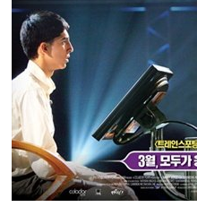
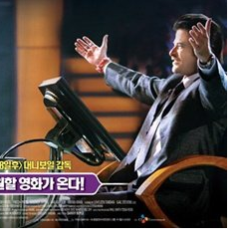

TCP 예제: 퀴즈 서버와 클라이언트
퀴즈 클라이언트: 퀴즈에 대한 답을 보낸다.
퀴즈 서버:
퀴즈를 출제한다.

Slide 31
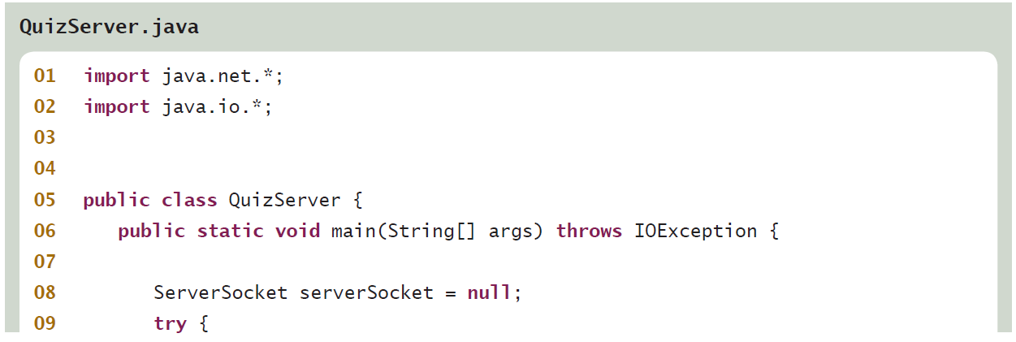
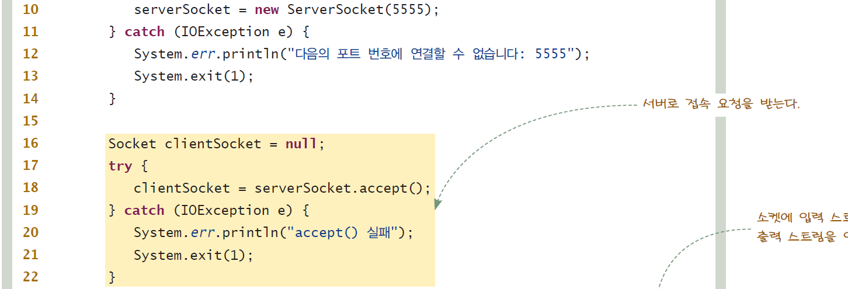
QuizServer 클래스

Slide 32
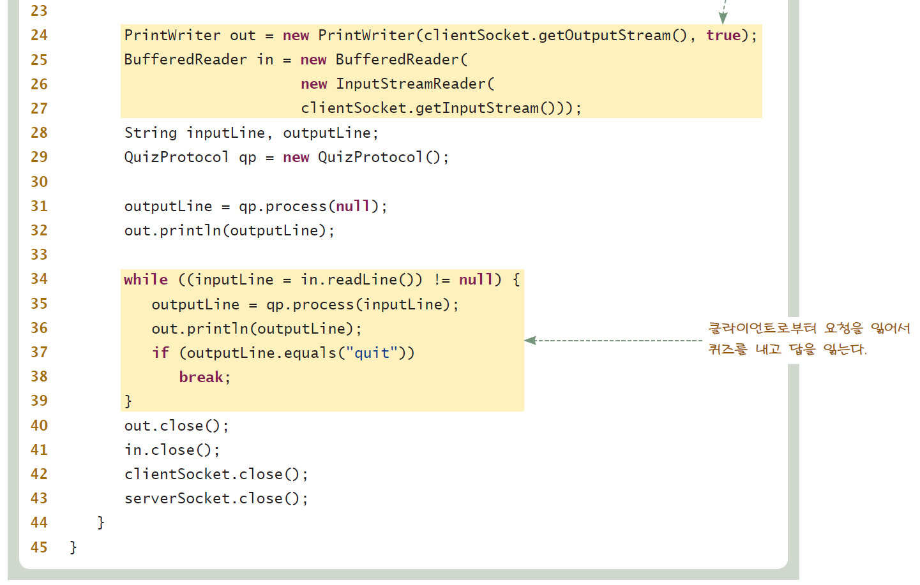


QuizServer 클래스

Slide 33
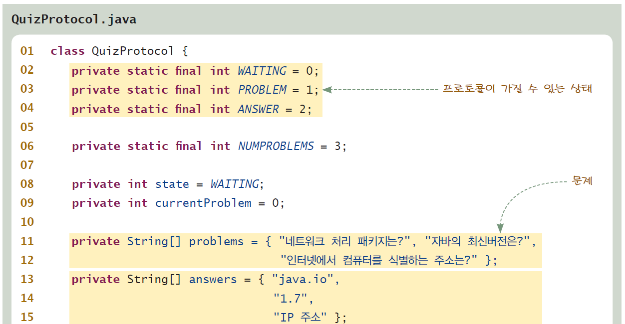
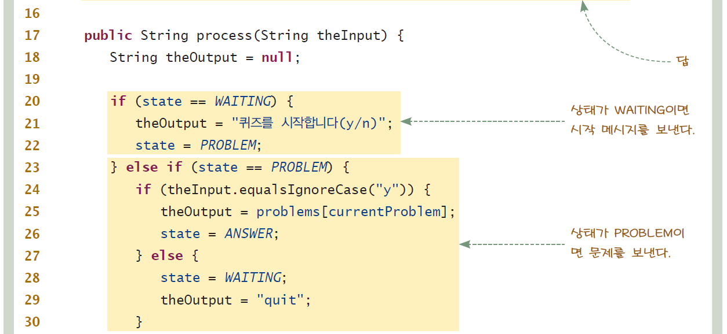
QuizProtocol 클래스

Slide 34
QuizProtocol 클래스

Slide 35
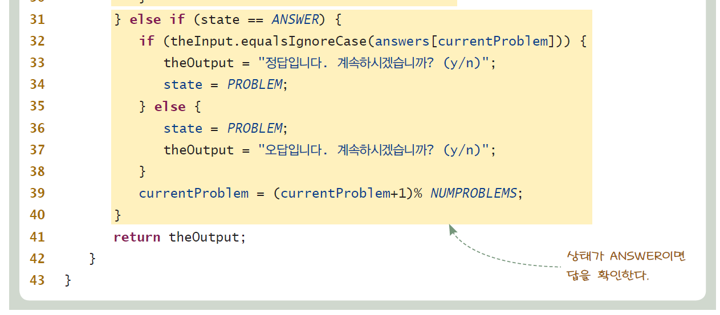
QuizProtocol 클래스

Slide 36
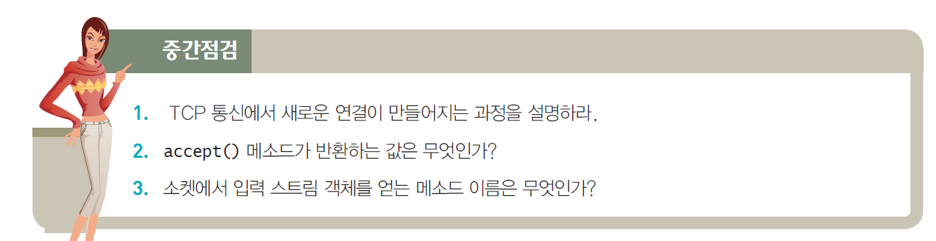
예제

Slide 37
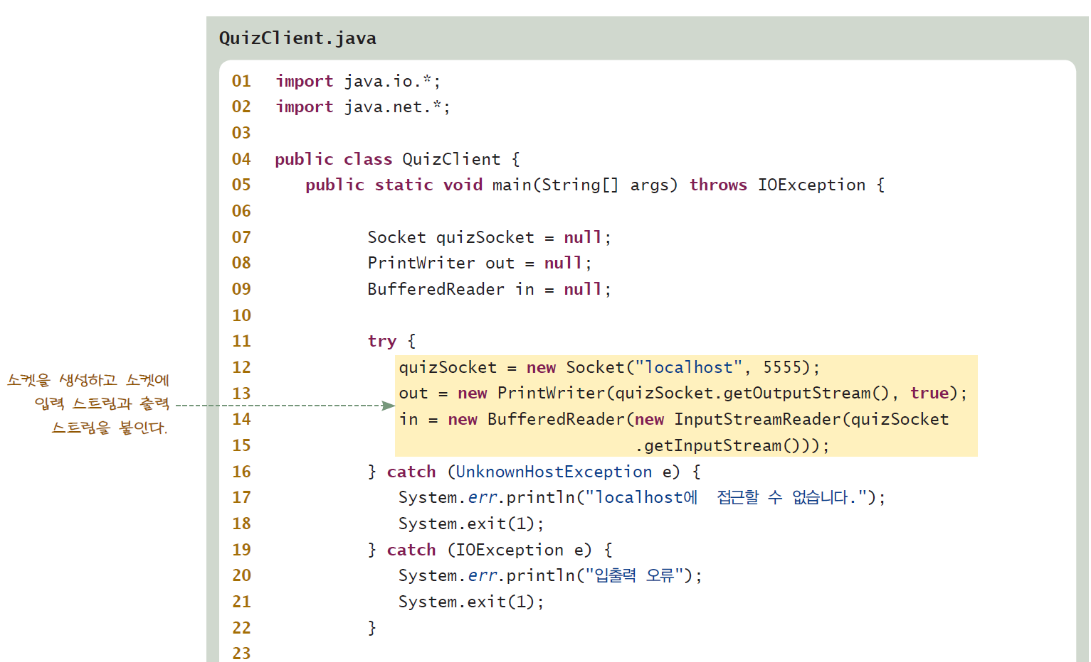
스트림 소켓을 이용한 클라이언트 제작

Slide 38
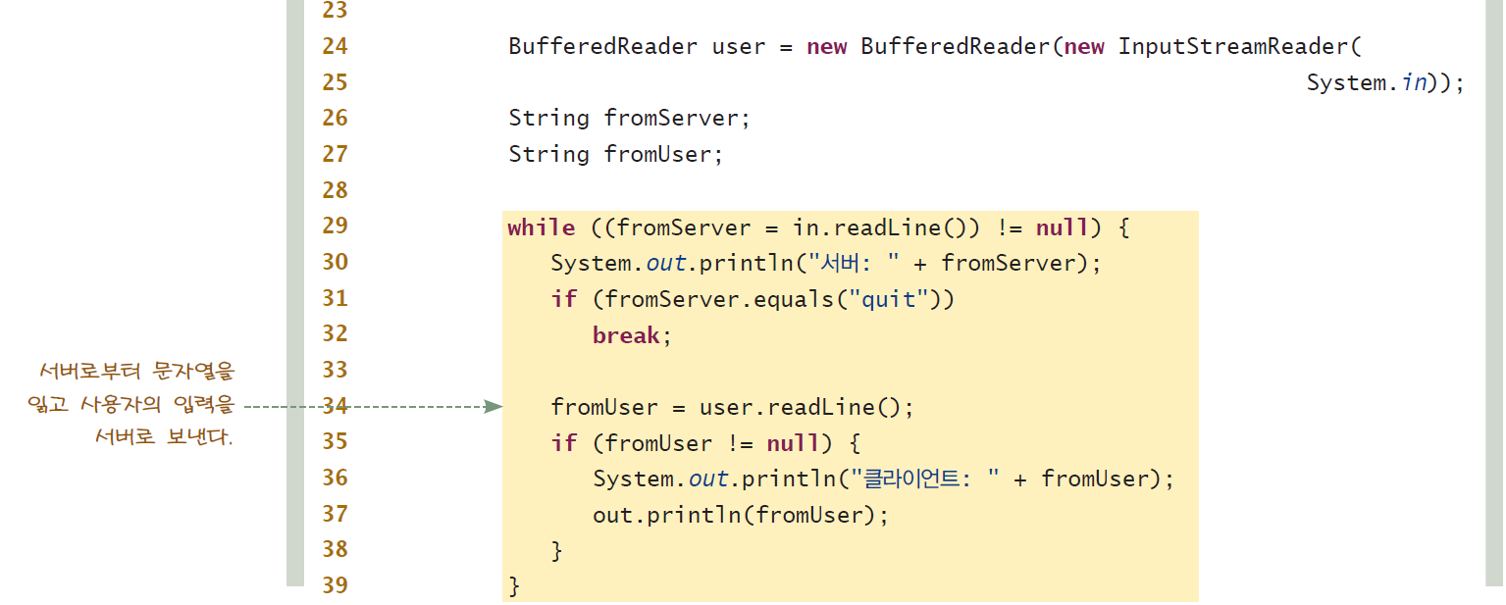
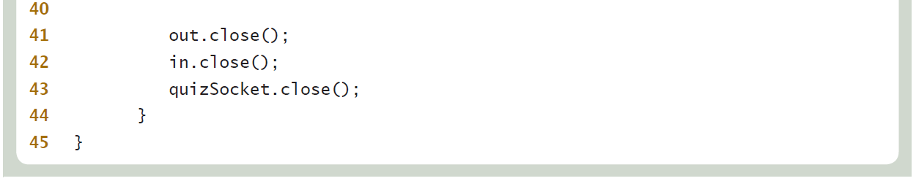
스트림 소켓을 이용한 클라이언트 제작

Slide 39
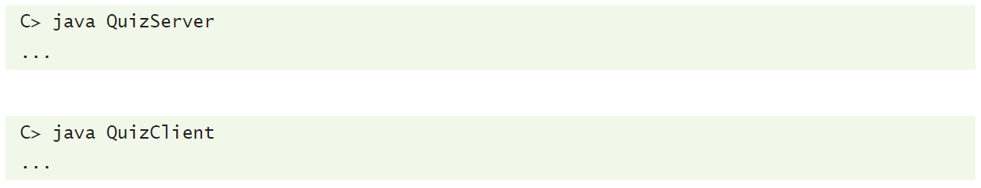
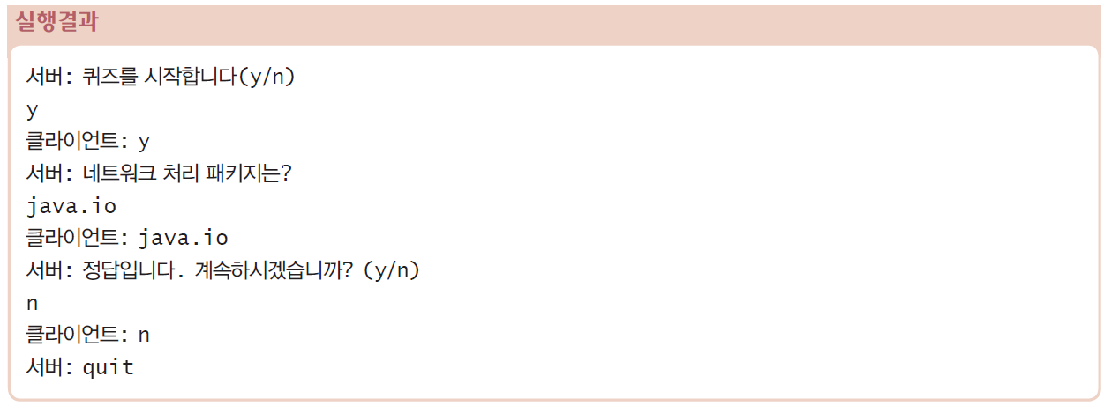
서버와 클라이언트 프로그램 수행
두 개의 프로그램을 동시에 실행하여야 한다.

Slide 40
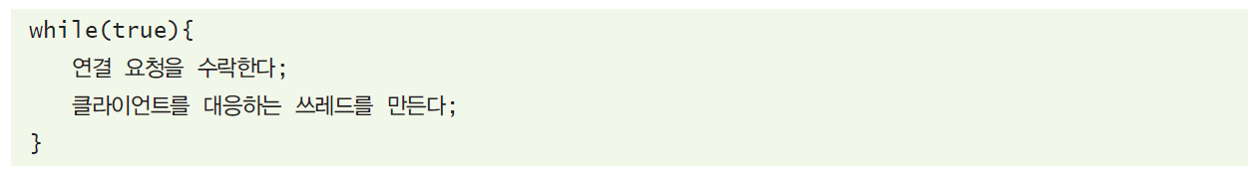
다중 클라이언트를 지원
각각의 클라이언트를 별도의 스레드로 처리하여야 한다

Slide 41
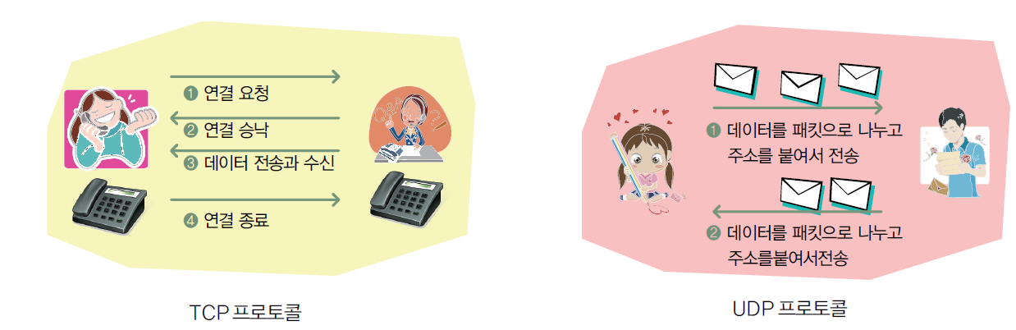
UDP를 이용한 통신
DatagramSocket 클래스
  DatagramSocket()은 UDP 프로토콜을 사용하는 소켓을 생성
DatagramPacket 클래스
  DatagramPacket()은 UDP 패킷을 생성한다.

Slide 42
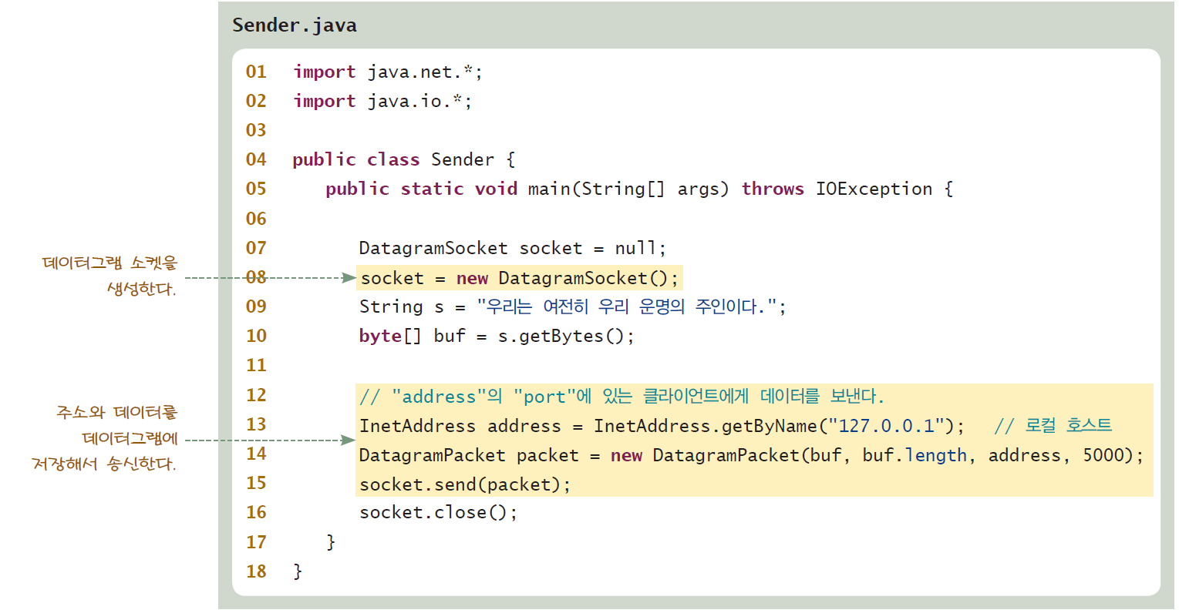
UDP를 사용하여서 데이터 보내고 받기

Slide 43
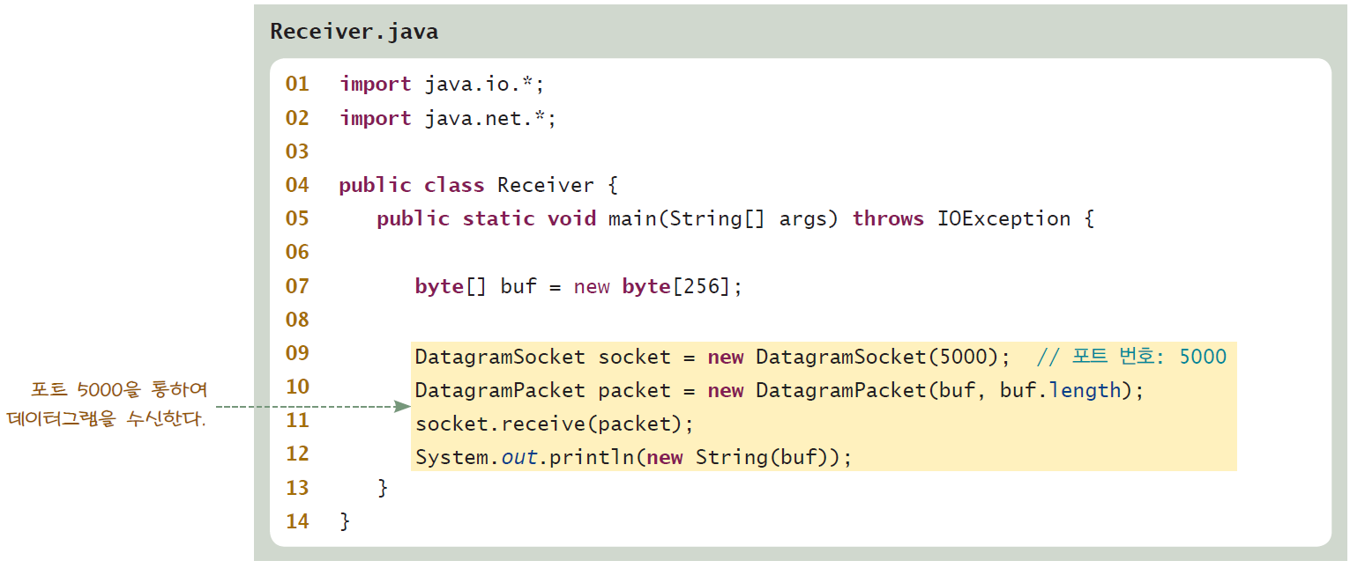
UDP를 사용하여서 데이터 보내고 받기

Slide 44
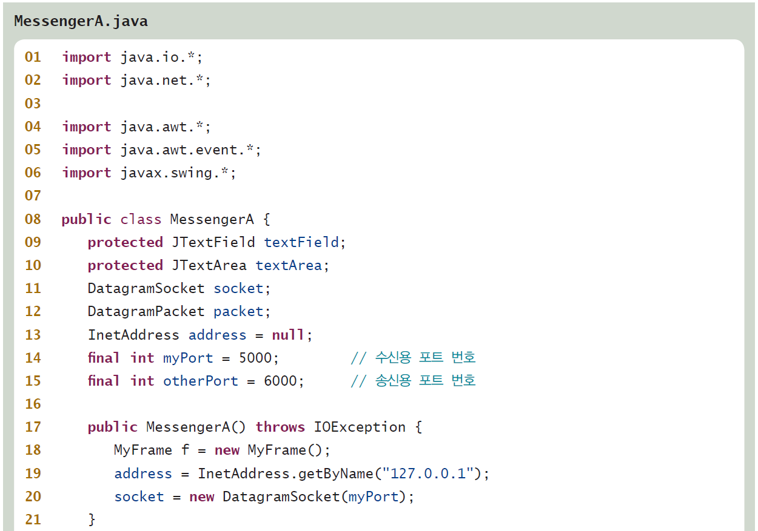
데이터그램을 이용한 서버와 클라이언트 작성하기

Slide 45
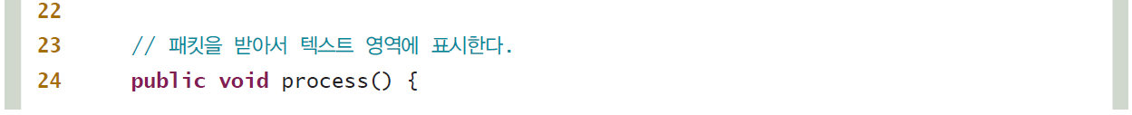
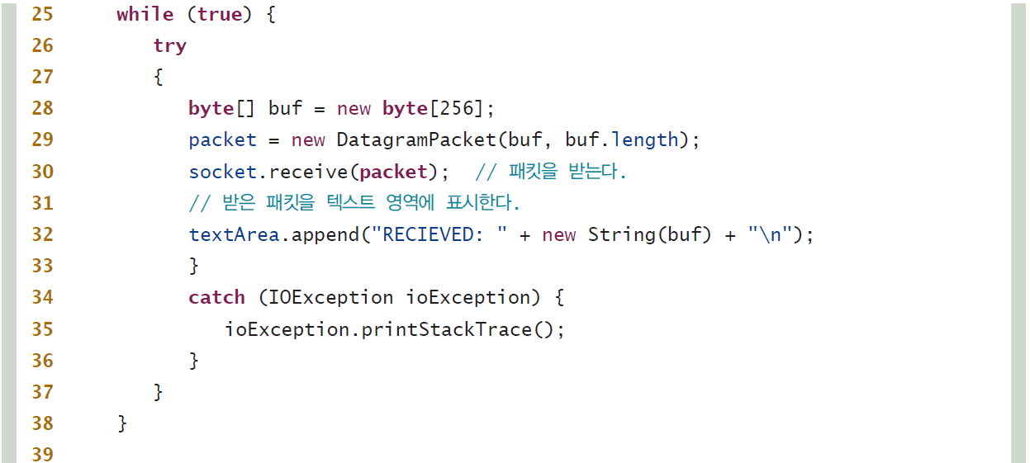
데이터그램을 이용한 서버와 클라이언트 작성하기

Slide 46
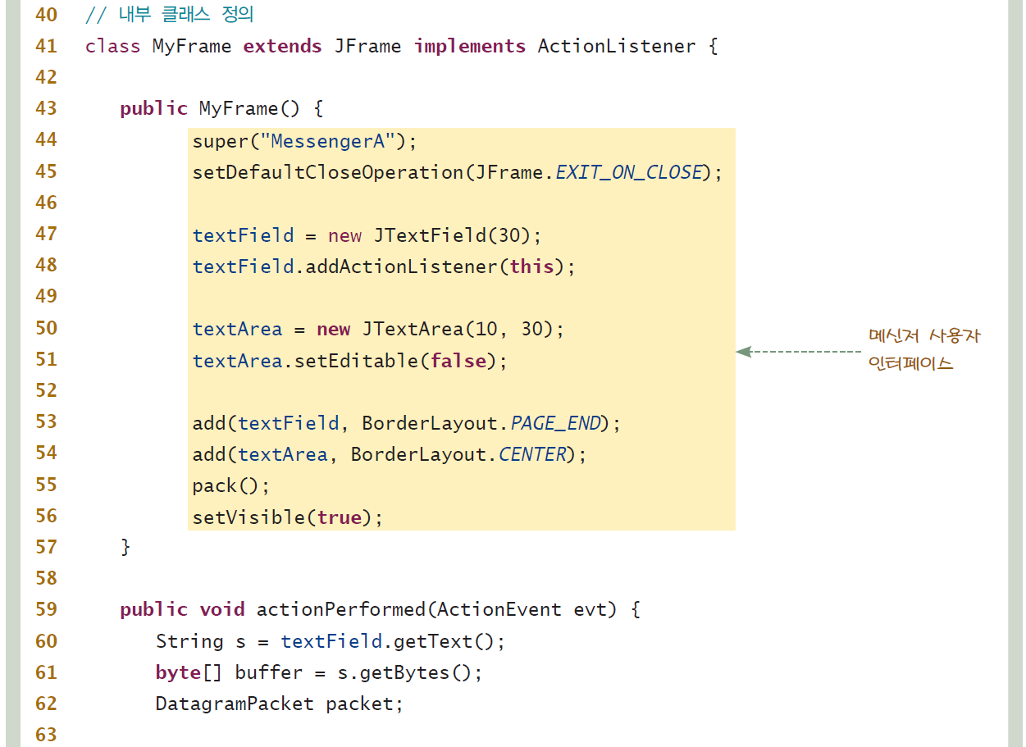
데이터그램을 이용한 서버와 클라이언트 작성하기

Slide 47
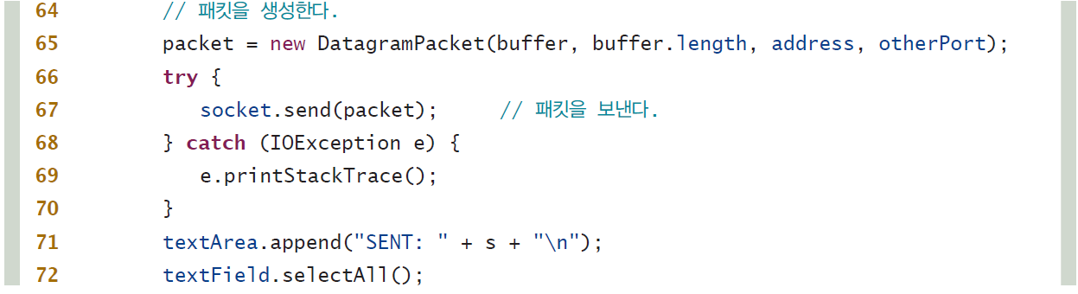
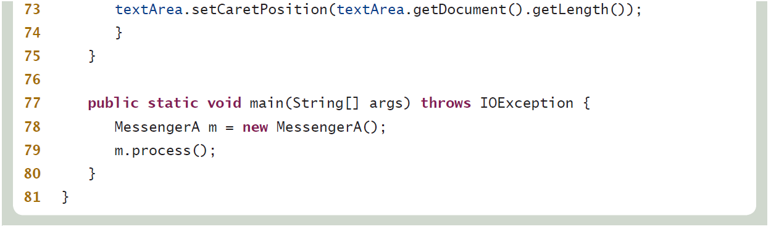
데이터그램을 이용한 서버와 클라이언트 작성하기

Slide 48
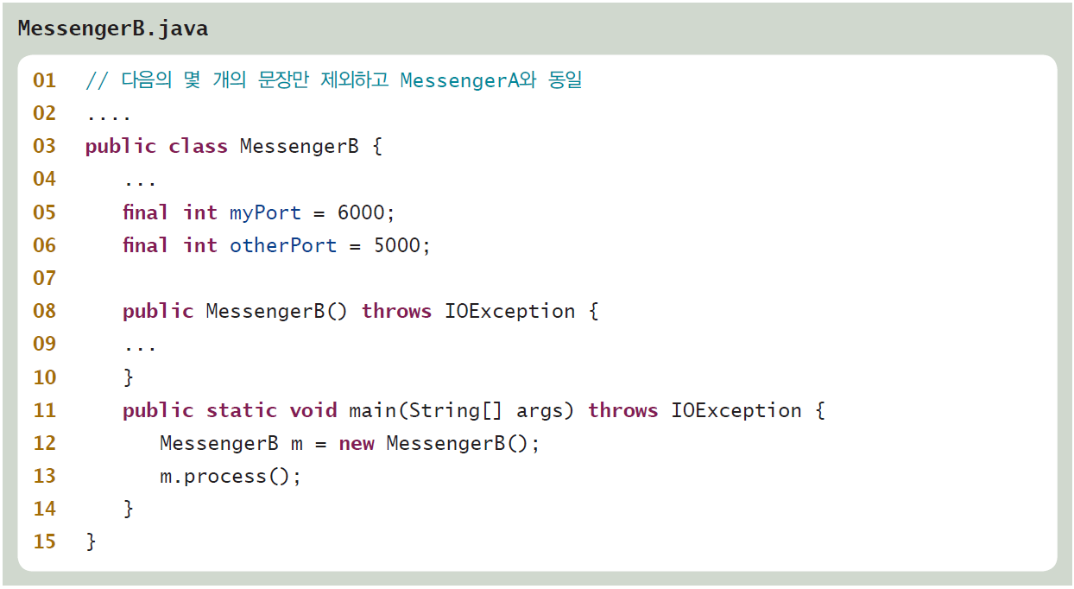
데이터그램을 이용한 서버와 클라이언트 작성하기

Slide 49
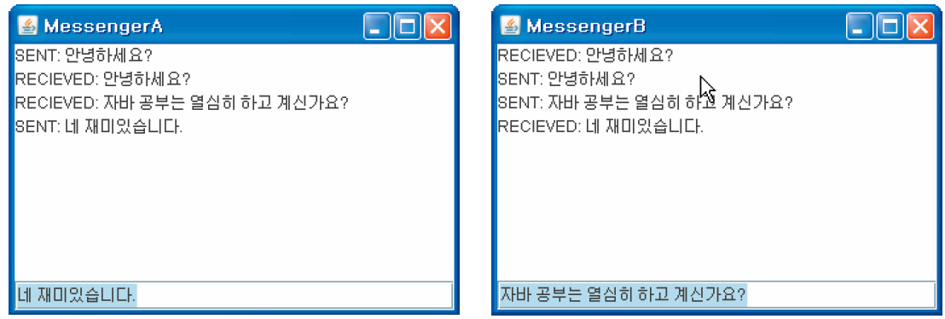
예제

Slide 50

중간점검

Slide 51


Q & A

